Slide 1


Computerteknologi case IoT device + server
Studiepraktik 2024

Slide 3
IoT device + server
På ComTek laver vi hardware-nær programmering og indlejrede systemer, distribuerede systemer og arbejder med netværksteknologier
Det skal I også prøve!

Slide 4
Hvad er en IoT device?

Slide 5
Hvad er en server?

Slide 6
Jeres opgave!
Beskriv casen
Gerne med et diagram med IoT device og server på
Måske et usecase diagram, flowchart, message sequence diagram eller lignende for også at vise dem nogle af de designværktøjer vi lærer at bruge på ComTek

Slide 7
Jeres opgave - fortsat
Beskriv casen
Gerne med et diagram med IoT device og server på
Måske et usecase diagram, flowchart, message sequence diagram eller lignende for også at vise dem nogle af de designværktøjer vi lærer at bruge på ComTek

Slide 8
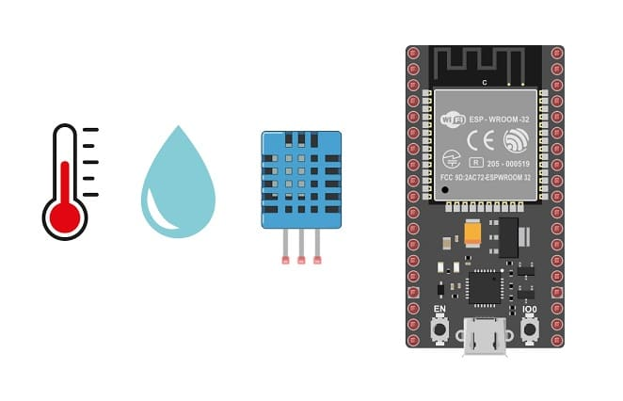
Jeres midler!
IoT Device
Microcontroller: ESP32
Sensor: DHT11
Kommunikationsform: UDP socket via WiFi
Pakkestruktur: JSON
Server
Python
UDP Server socket
Print modtaget data
https://www.robotique.site/tutorial/read-temperature-and-humidity-measured-by-dht11-connected-to-esp32/

Slide 9
Hardware og kodeeksempler
Sæt link til github eller lignende ind her

